Slide 2
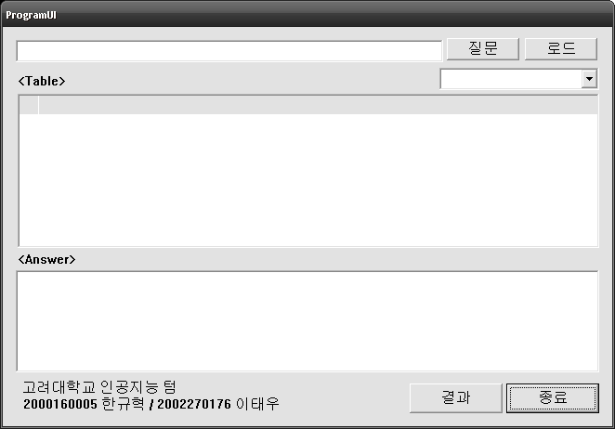

Slide 3
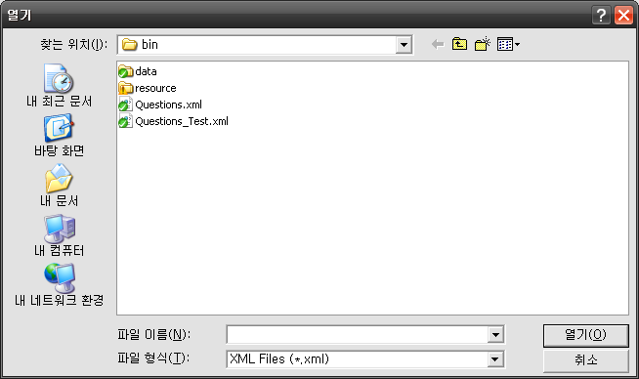

Slide 4
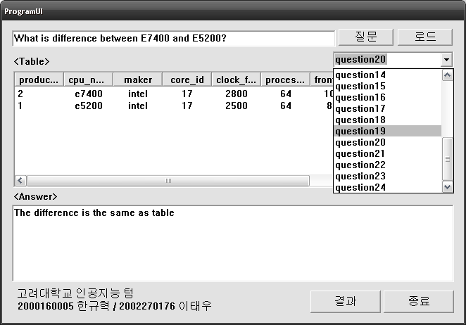

Slide 5
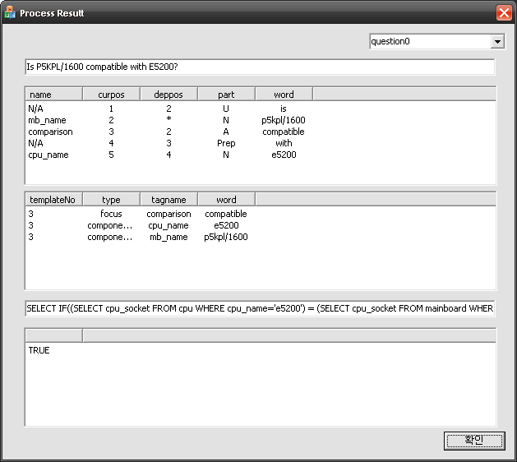
개체명 인식 결과
의미 분석 결과
SQL query 생성 결과
Qeury 수행 결과

